Slide 1


UNIVERSIDAD CENTRAL DE VENEZUELA
FACULTAD DE HUMANIDADES Y EDUCACIÓN
ESCUELA DE PSICOLOGÍA
DEPARTAMENTO DE ASESORAMIENTO PSICOLÓGICO Y ORIENTACIÓN
Taller informativo sobre la sexualidad en la adolescencia
(Módulo II)
FACILITADORES:
ILDEMARO GUARATA; JEANINA AVILA.

Slide 2
Actividad:
LOS SALUDOS

Slide 3
Actividad:
¿Qué aprendimos en la sesión anterior?

Slide 4
Tema a tratar:
MÉTODOS
ANTICONCEPTIVOS

Slide 5
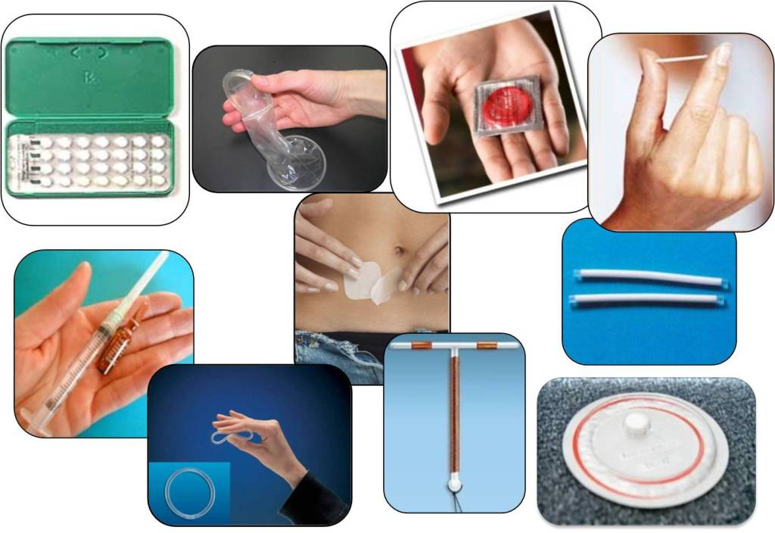
MÉTODOS ANTICONCEPTIVOS
Son un conjunto de mecanismos, de actividades y de decisiones realizadas por el hombre, la mujer o la pareja, para impedir temporal o definitivamente la concepción de un nuevo ser. Se observa por la tanto, que estos métodos no son, en su esencia, un medio para ejercer un disfrute sexual liberal, sin riesgos y sin compromisos, sino un instrumento a disposición de la pareja para que esta, de una manera responsable, consciente y honesta pueda tener los hijos que desee y cuando los desee, de acuerdo con sus sentimientos, a sus creencias y a sus disposiciones económicas.

Slide 6
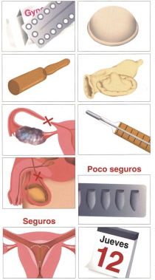
Tipos de métodos anticonceptivos
Métodos hormonales:
Píldoras, inyectables, implantes subdérmicos, anillo vaginal, parche.
Métodos quirúrgicos:
Ligaduras de trompa, vasectomía.
Métodos mecánicos:
Dispositivo intrauterino.
Métodos naturales:
Ritmo, billings y temperatura basal.
Métodos de barrera:
Condón femenino y masculino.
Método anticonceptivo de emergencia:
Píldora anticonceptiva de emergencia

Slide 7
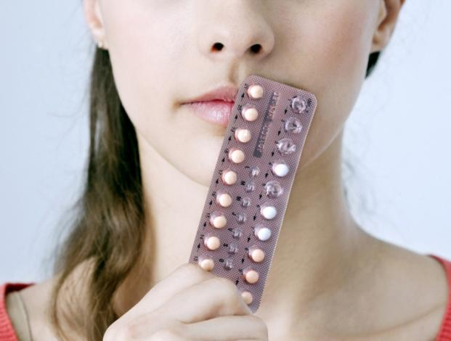
MÉTODOS HORMONALES:
Pastillas anticonceptivas
Se toma todos los días a la misma hora (ciclos de 21 o 28 píldoras). Primara vez el primer día de la menstruación.
99% de efectividad

Slide 8
MÉTODOS HORMONALES:
Ventajas | Desventajas
Muy efectiva y fácil de usar. | Requiere prescripción médica.
Mejora el acné y el hirsutismo (excesiva vellosidad). | Se toma a diario.
Protege contra ciertos tipos de cáncer. | No protege de Infecciones de Transmisión Sexual(ITS)
Disminuye el dolor menstrual. | Los trastornos gastrointestinales pueden hacer impacto en su confiabilidad.
No interfiere con el acto sexual | En ocasiones puede causar sangrado entre períodos.

Slide 9
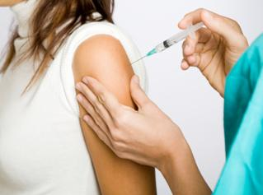
MÉTODOS HORMONALES:
Inyecciones anticonceptivas
Primera vez el 1º día de le menstruación, la siguiente inyección después de un mes (cuatro semanas exactas), o de tres meses (doce semanas exactas), porque hay inyectables mensuales y trimestrales.
La hormona se inyecta en un músculo, habitualmente las nalgas de la mujer, aunque puede inyectarse en la pierna o en el brazo.
La inyección debe repetirse cada mes o cada tres meses. La primera vez debe colocarse antes del quinto día del ciclo menstrual.
Después de la inyección, las hormonas son liberadas gradualmente en el torrente sanguíneo.
99% de efectividad

Slide 10
MÉTODOS HORMONALES:
Ventajas | Desventajas
No tienes que pensar en la anticoncepción tanto como dure la inyección (3 meses) | Las inyecciones deben ser administradas por un médico.
Los trastornos gastrointestinales no le afectan | El retorno de la fertilidad puede demorarse hasta por un año después de haber suspendido las inyecciones en el caso de las trimestrales.
Es un método muy discreto y seguro | Sangrado irregular e impredecible
Muy baja probabilidad de olvido | No protege de Infecciones de Transmisión Sexual(ITS)

Slide 11
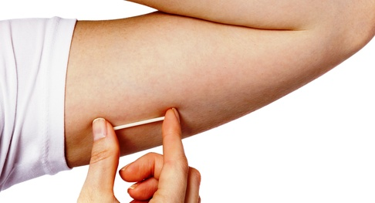
MÉTODOS HORMONALES:
Implantes subdérmicos
Duran 3 años (desogestrel) o 5 años (levonorgestrel)
El implante es un tubo plástico que se coloca debajo de la piel tiene las hormonas dentro y las va segregando.
Ofrece a las mujeres tres o cinco años de protección contra un embarazo no planeado.
Una vez insertado correctamente, no requiere ninguna acción diaria por parte de la usuaria y es muy confiable
99% de efectividad
Se coloca debajo de la piel en la parte superior del brazo, por tu médico.

Slide 12
MÉTODOS HORMONALES:
Ventajas | Desventajas
Hasta tres o cinco años de anticoncepción continua | Posibles cambios en el patrón de sangrado – el sangrado tiende a ser irregular
Método muy confiable | No protege de Infecciones de Transmisión Sexual(ITS)
Baja dosis de hormona | No puede ser colocado en mujeres con sobrepeso
Discreto | No se recomienda para mujeres con antecedentes de quistes de ovario o nódulos en las mamas
Inmediatamente reversible | No es adecuado en caso de trombosis agudas, embolismos o enfermedades hepáticas severas

Slide 13
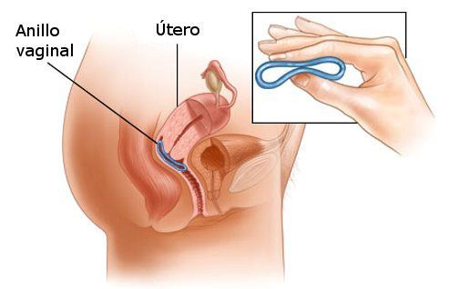
MÉTODOS HORMONALES:
Anillo vaginal
Se colocan 1 al mes con una duración de 3 semanas y una semana de descanso.
Ofrece un mes de protección. Es flexible y mide alrededor de 5,4 cm de diámetro, lo coloca la mujer misma en la vagina como si fuera un tampón.
Queda en su lugar durante tres semanas; luego se extrae. Exactamente una semana después, se coloca un nuevo anillo.
99% de efectividad
Durante el descanso de siete días sin anillo, la mayoría de las mujeres experimentan la menstruación.

Slide 14
MÉTODOS HORMONALES:
Ventajas | Desventajas
Se usa sólo una vez al mes | No es adecuado para fumadoras mayores de 35 años, mujeres con alta presión arterial, tendencia a la trombosis o enfermedad hepática
Tan fácil de colocar como un tampón | Raramente: Sensación de cuerpo extraño dentro de la vagina
Buen control del ciclo menstrual | No protege de Infecciones de Transmisión Sexual(ITS)
Los trastornos gastrointestinales no hacen impacto en su confiabilidad

Slide 15
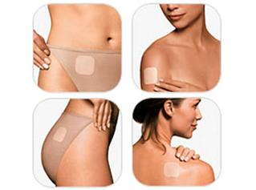
MÉTODOS HORMONALES:
Parche hormonal
Parche transdérmico plástico. Se colocan 3 al mes, uno por semana, y una semana de descanso.
Es el único método semanal de anticoncepción.
Puede colocarse en las nalgas, el abdomen, en el extremo superior del brazo o en la parte superior del torso.
El parche se reemplaza siete días después, y después de tres parches, no se utiliza parche por una semana durante la cual ocurre la menstruación.
99% de efectividad

Slide 16
MÉTODOS HORMONALES:
Ventajas | Desventajas
Se usa semanalmente | No es adecuado para fumadoras y/o mayores de 35 años, mujeres con alta presión arterial, tendencia a la trombosis o enfermedad
Muy fácil de colocar | No protege de Infecciones de Transmisión Sexual(ITS)
Buen control del ciclo menstrual
Los trastornos gastrointestinales no hacen impacto en su confiabilidad

Slide 17
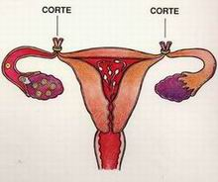
MÉTODOS QUIRÚRGICOS
Ligaduras de trompa
(Esterilización quirúrgica femenina)
Cirugía ambulatoria que se realiza para interrumpir el paso de los espermatozoides por las trompas e impedir que ocurra la fecundación.
99,9 % de efectividad

Slide 18
MÉTODOS QUIRÚRGICOS
Ligaduras de trompa
(Esterilización quirúrgica femenina)
Bajo anestesia, el cirujano hace una o dos pequeñas incisiones en el abdomen, generalmente alrededor del ombligo, y con la ayuda de una cámara diminuta realizará el procedimiento en menos de 30 minutos
Recomendado a mujeres que estén seguras de que no desean otro embarazo. Aunque si se cambia de opinión en el futuro y se desea tener otro bebé, hay dos opciones: la recanalización de trompas y la fecundación in vitro.

Slide 19
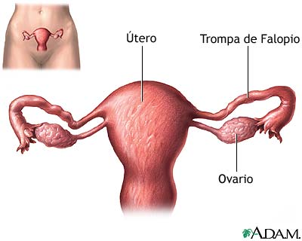
MÉTODOS QUIRÚRGICOS
Ligaduras de trompa
(Esterilización quirúrgica femenina)

Slide 20
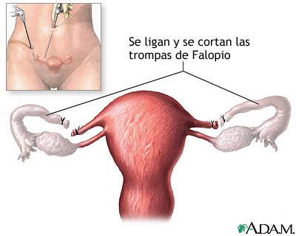
MÉTODOS QUIRÚRGICOS
Ligaduras de trompa
(Esterilización quirúrgica femenina)

Slide 21
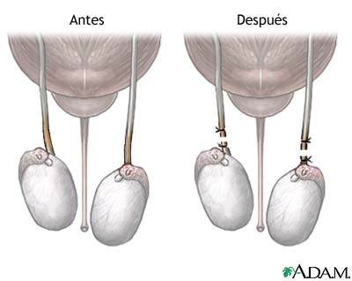
MÉTODOS QUIRÚRGICOS
Vasectomía
Se Bloquea los conductos deferentes para impedir el paso de los espermatozoides desde los testículos hasta la uretra.
(Esterilización quirúrgica masculina)
99% de efectividad

Slide 22
MÉTODOS QUIRÚRGICOS
Vasectomía
(Esterilización quirúrgica masculina)
Cirugía menor que se hace en el consultorio para cortar los conductos deferentes, que son los que llevan los espermatozoides al exterior.
Después de la vasectomía, los espermatozoides continúan produciéndose, pero no salen con el semen, el cual se examinará en las semanas posteriores a la operación para verificar que no contenga espermatozoides.
Recomendado para hombres que NO desean tener más hijos. Si se cambia de opinión en el futuro y se desea tener hijos, existen dos opciones: la recanalización de los conductos deferentes y la fecundación in vitro

Slide 23
MÉTODOS QUIRÚRGICOS
Vasectomía
(Esterilización quirúrgica masculina)

Slide 24
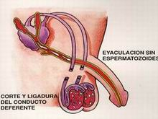
MÉTODOS QUIRÚRGICOS

Slide 25
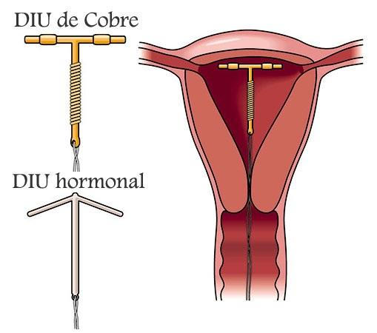
MÉTODOS MECÁNICANICOS
Dispositivo intrauterino (DIU)
Dispositivo de plástico, algunas veces con una aleación de cobre o plata.
Su mecanismo de acción consiste en espesar el moco cervical y generar un ambiente inadecuado para la movilidad y vitalidad de los espermatozoides, a fin de evitar la fertilización.
98% de efectividad

Slide 26
MÉTODOS MECÁNICANICOS
Dispositivo intrauterino (DIU)
El médico coloca el DIU dentro del útero, en el consultorio. El procedimiento que dura menos de 5 minutos y no requiere anestesia.
Es económico y puede durar de 2 a 5 años.

Slide 27
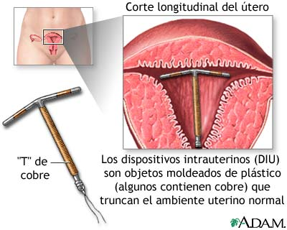
MÉTODOS MECÁNICANICOS

Slide 28
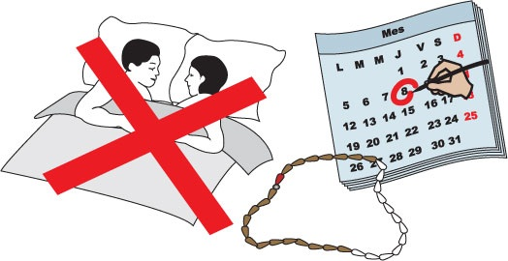
MÉTODOS NATURALES
Método del ritmo
Consiste en dejar de tener relaciones coitales los días fértiles del ciclo menstrual.
Los días fértiles de una mujer dependen de la duración de su ciclo menstrual. El cual puede variar de 26 a 34 días. Se debe marcar en un calendario, entre 8 y 12 meses, los días de su menstruación (del primer día de su regla al último).
Una vez señalados por lo menos 8 ciclos; se cuenta cuántos días transcurren desde el primer día de la regla hasta el día anterior al siguiente sangrado.

Slide 29
MÉTODOS NATURALES
Método del ritmo
Si los ciclos son regulares, es decir si, duran siempre el mismo número de días, ya sea 24, 27, 28 o 30 días, se puede saber que se tiene ciclos regulares y que es factible usar este método.
Si los ciclos no duran siempre igual, es decir, un mes duran 26, otro 28 y otros 30 días, quiere decir que se tiene un ciclo irregular, por lo que NO se debe usar este método, debido a que es muy difícil identificar el día de la ovulación y, por lo tanto, el período fértil.
Si tiene un ciclo regular podrá identificar el día posible de la ovulación restando 14 días a la fecha en que se supone le vendrá la próxima regla

Slide 30
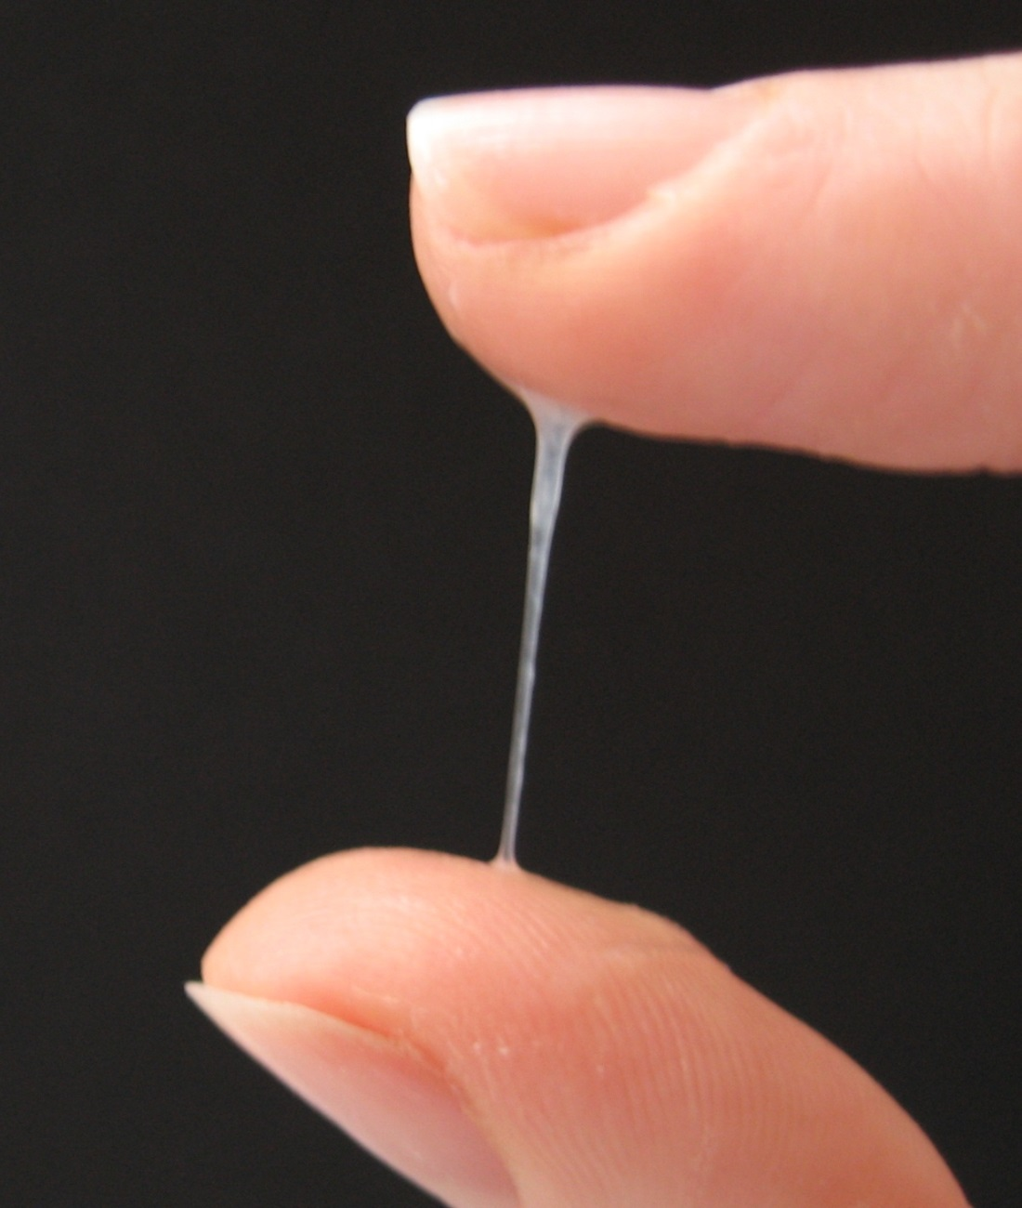
MÉTODOS NATURALES
Método billings o de moco cervical
Este método consiste en que la mujer monitorea su fertilidad, identificando cuándo es fértil y cuándo no lo es, en cada ciclo.
En los “días fértiles”: El moco cervical tiene una apariencia viscosa, elástica, semejante a la clara de un huevo.
En los “días infértiles”: El moco cervical será más denso, escaso y pegajoso, o incluso ausente.

Slide 31
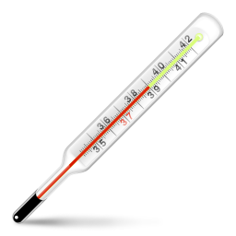
MÉTODOS NATURALES
Temperatura basal
Consiste en registrar en tablas la temperatura corporal a lo largo del ciclo menstrual, lo que permite advertir el desnivel de temperatura de entre 0,2 y 0,5 grados C.
Se empieza a tomar la temperatura el 5º día del ciclo, por vía rectal o vaginal durante 3 minutos.
Se mide al despertar antes de cualquier actividad, después de haber dormido por lo menos 3 horas.

Slide 32
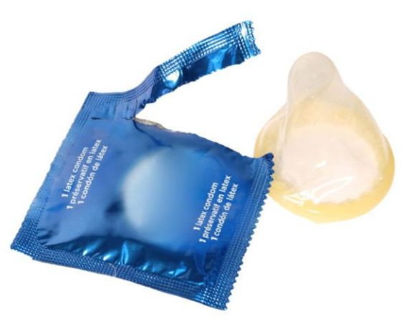
MÉTODOS DE BARRERA
Condón masculino o preservativo
El condón o preservativo es el método ideal, ya que cumple una doble función: te protege del embarazo no deseado y de las infecciones de transmisión sexual.
98% de efectividad

Slide 33
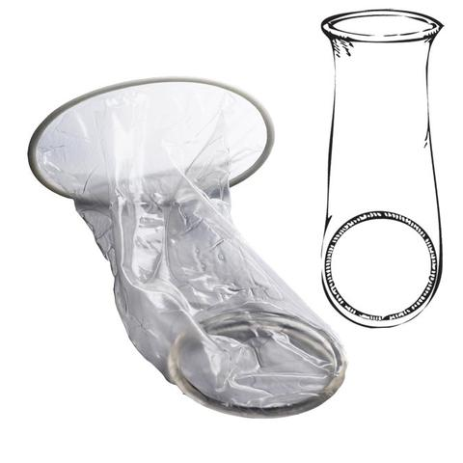
MÉTODOS DE BARRERA
Condón femenino
El condón se puede colocar hasta 8 horas antes de tener relaciones sexuales, por lo que no es necesario interrumpir el acto sexual.
Es más amplio que el condón masculino y tiene dos anillos, un anillo abierto y un anillo cerrado
Protege más contra ITS porque cubre gran parte de los genitales femeninos y la base del pene
95% de efectividad

Slide 34
MÉTODOS DE BARRERA
Ventajas de los condones masculinos o femeninos
Ayuda a proteger contra embarazos, ITS/VIH-SIDA
Eficaz cuando se utiliza cada vez que se tiene una relación sexual
Eficacia inmediata
No afecta la lactancia
No interfiere con el coito
Puede usarse como método de respaldo a otros métodos
No conlleva riesgos a la salud
No ocasiona efectos secundarios sistémicos
No requiere prescripción ni evaluación médica

Slide 35
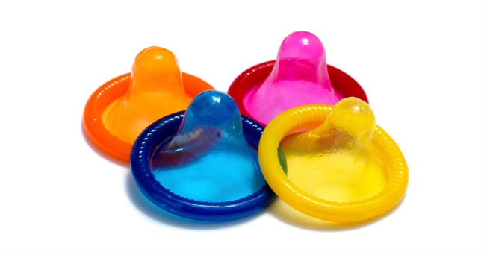
MÉTODOS DE BARRERA
Importante recordar
Utilice un condón femenino o masculino para cada relación sexual.
Asegúrese de tener siempre suficientes suministros de condones.
No utilice lubricantes a base de aceite.
Almacénelos en un lugar donde no reciban luz directa, calor, y donde no se aprieten.
Fíjate en la fecha de vencimiento
Si se rompe, utilice anticoncepción de emergencia lo antes posible.

Slide 36
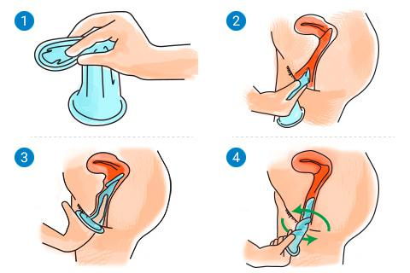
MÉTODOS DE BARRERA
¿Cómo colocar el condón femenino?

Slide 37
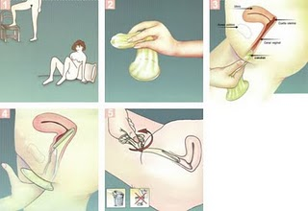
MÉTODOS DE BARRERA
Puedes ponerte con la pierna levantada, en cuclillas o en posición ginecológica, para colocarlo tú o tu pareja.
Al aro interno doblarlo como un ocho. Introducirlo en la vagina y empujarlo con los dedos.

Slide 38
MÉTODOS DE BARRERA
Subirlo por dentro para que llegue al cuello del útero. El aro externo quedará fuera protegiendo la vulva. Ten cuidado de penetrar dentro del condón.
Al terminar dar un par de vueltas y extraer.
Botar en la papelera.

Slide 39
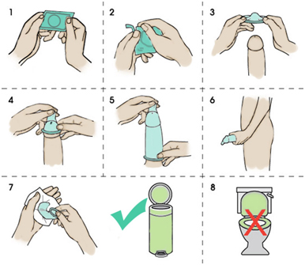
MÉTODOS DE BARRERA
¿Cómo colocar el condón masculino?

Slide 40
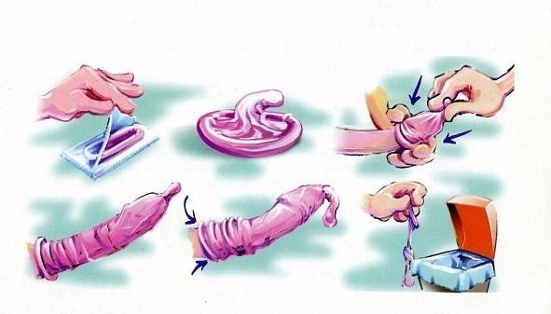
MÉTODOS DE BARRERA
Abra con cuidado el paquete para no romper el condón. No desenrolle el condón antes de colocárselo. Colóquese el condón cuando el pene esté erecto.
Si no está circuncidado, deslice hacia atrás el prepucio. Apriete el extremo del condón y colóquelo sobre el extremo del pene.

Slide 41
MÉTODOS DE BARRERA
Continúe apretando el extremo del condón mientras lo desenrolla hasta la base del pene. Acomode el condón de manera que no quede aire.
Después de la eyaculación y cuando el pene esté todavía erecto, sostenga la base del condón y retire con cuidado el pene de la vagina. Retire el pene suavemente de la vagina y tenga cuidado de no derramar el semen fuera del condón.

Slide 42
MÉTODOS DE BARRERA
Hazle un nudo cerca de la apertura. Aprieta la punta para verificar que no esté roto.
Y bótalo en la papelera.

Slide 43
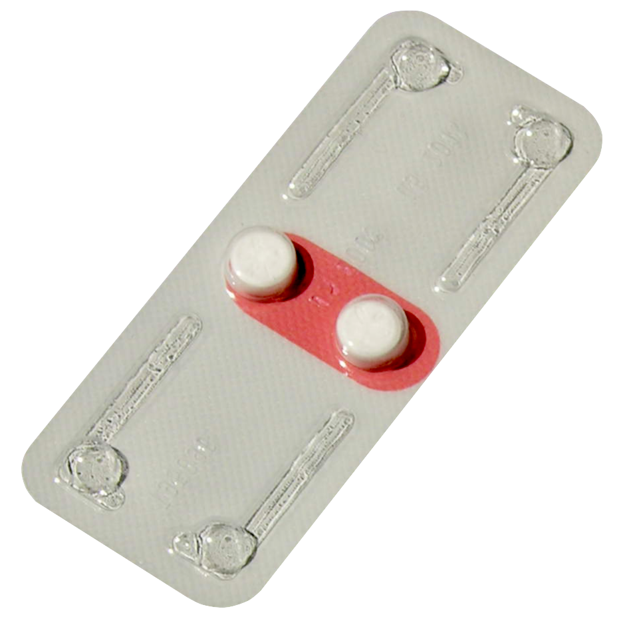
MÉTODO ANTICONCEPTIVO DE EMERGENCIA
Pastilla anticonceptiva de emergencia o «del día después»
Es un método anticonceptivo oral que contiene una hormona sintética llamada levonogestrel, se utiliza para prevenir un embarazo después de haber tenido una relación sexual de riesgo.

Slide 44
MÉTODO ANTICONCEPTIVO DE EMERGENCIA
¿Cuándo tomarla?
Cuando se sospecha o se tiene la certeza de la falla del método anticonceptivo de rutina. (Por ejemplo: Olvidaste tomar 2 o más píldora anticonceptiva de rutina).
Cuando el condón se ha roto, deslizado o su uso ha sido incorrecto.
Cuando se ha tenido una relación sexual sin protección o se es victima de Abuso Sexual.

Slide 45
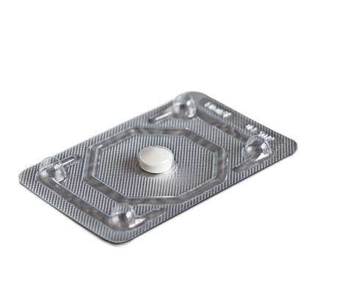
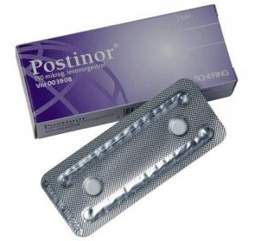
MÉTODO ANTICONCEPTIVO DE EMERGENCIA
1 pastilla. Tomarla tan pronto como sea posible, dentro de las 72 horas siguientes a la relación sexual.
2 pastillas. Tomar la primera tableta tan pronto como sea posible, dentro de las 72 horas siguientes a la relación sexual. Tomar la segunda tableta 12 horas después de la anterior. O las 2 juntas.

Slide 46
Actividad:
Adivina el método

Slide 47
Tema a tratar:
EMBARAZO EN LA ADOLESCENCIA

Slide 48
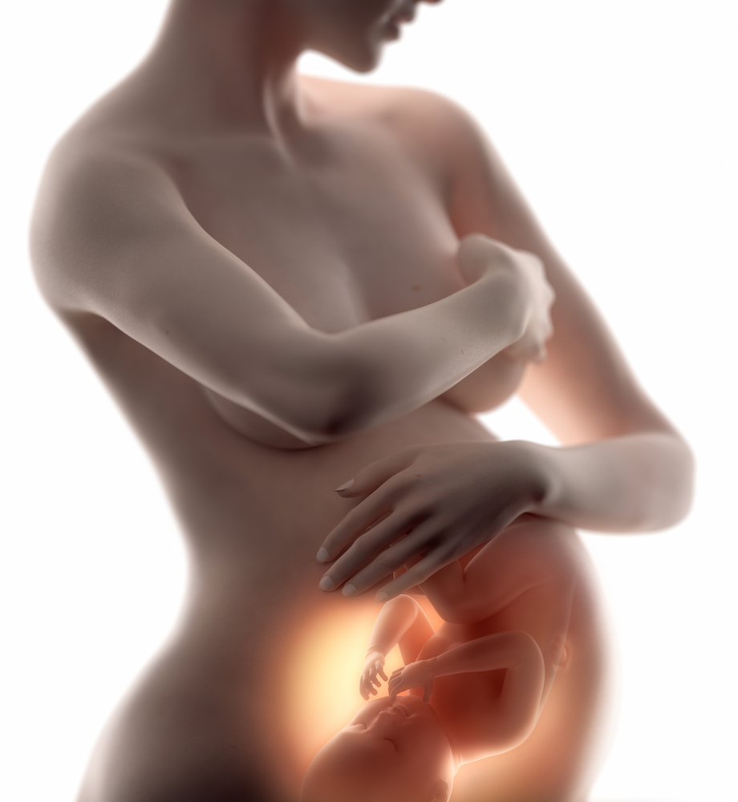
EMBARAZO EN LA ADOLESCENCIA
¿Qué es el embarazo?
Es el período que transcurre entre la implantación del cigoto en el útero, hasta el momento del parto. Implica cambios fisiológicos, metabólicos e incluso morfológicos que se producen en la mujer y que permiten el desarrollo del feto.

Slide 49
EMBARAZO EN LA ADOLESCENCIA
Embarazo deseado
Embarazo no deseado
El embarazo deseado puede ser un embarazo planificado o no, ya que aunque la pareja no haya tenido planificación previa, puede desear tener al bebé y continuar con el embarazo.
El embarazo no deseado es aquel que se produce sin el deseo y/o planificación previa y ante la ausencia o fallo de métodos anticonceptivos precoitales adecuados y la inefectividad o no administración de métodos anticonceptivos de emergencia posteriores al coito que prevengan un posible embarazo, pudiendo existir la interrupción del mismo o el dar en adopción al bebé.

Slide 50
EMBARAZO EN LA ADOLESCENCIA
¿Por qué se embarazan sin desearlo?
Porque falló el método anticonceptivo.
Porque no tiene anticonceptivos a la mano.
Porque se resisten a asumir su deseo sexual.
Porque saben poco de anticonceptivos o les tiene miedo.
Porque hay violencia sexual.
Porque «eso no me va a pasar a mí».
Porque las relaciones son esporádicas.
Porque las personas también fallamos.

Slide 51
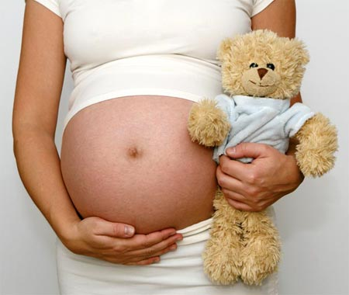
EMBARAZO EN LA ADOLESCENCIA
Embarazo en la adolescencia
Es todo aquel embarazo que ocurre durante adolescencia entre los 10 a 19 años, en una etapa de la vida en la cual los jóvenes no han terminado de madurar biológica y psicológicamente, además de no reunir las condiciones psicosociales para asumir con responsabilidad la crianza y educación de un/a hijo/a. También se suele designar como embarazo precoz, en atención a que se presenta antes de que la madre haya alcanzado la suficiente madurez emocional para asumir la compleja tarea de la maternidad.

Slide 52
EMBARAZO EN LA ADOLESCENCIA
Consecuencias del embarazo en la adolescencia

Slide 53
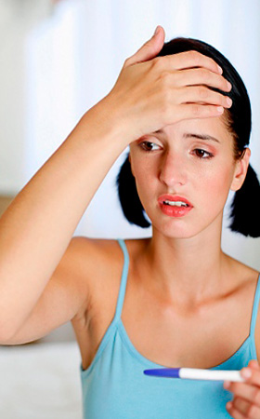
EMBARAZO EN LA ADOLESCENCIA
Psicológicas y sociales
Rechazo físico y emocional de los padres y del entorno social.
Disminución del autoestima.
Afecta las relaciones afectivas y las conductas propias de la edad.
Interrupción de las actividades propias del adolescente: estudiar (Deserción escolar), jugar, divertirse hacer deporte. proyecto de vida profesional.
Vinculación con parejas sucesivas y transitorias.
Matrimonios precoz impuestos por la familia.
Desde que el bebé nace debes trabajar para criarlo y mantenerlo. Sin embargo, es difícil conseguir trabajo porque no estás capacitada para hacerlo.

Slide 54

EMBARAZO EN LA ADOLESCENCIA
Biológicas
Aumento de la mortalidad materna e infantil.
Mayor riesgo de abortos espontáneos e inducidos.
Nacimientos prematuros o complicaciones durante el parto.
Riesgo de obstrucción porque su pelvis aún no ha desarrollado lo suficiente.
Enfermedades como la anemia, por el proceso de desarrollo del feto se reducen las reservas nutritivas necesarias para su propio crecimiento.
Mayor frecuencia de cáncer cérvico – uterino en la edad adulta.

Slide 55

EMBARAZO EN LA ADOLESCENCIA
Para el padre
Mayor frecuencia de deserción escolar.
Trabajar y recibir un menor nivel de ingresos que los demás de su misma edad.
Una tasa más alta de divorcios.
Aumento del estrés y mayor frecuencia de trastornos emocionales por falta de recursos, por tener que trabajar en lugar de estudiar, por el abandono a los amigos y por falta de tiempo para divertirse.
Tener que actuar como adulto, cuando todavía debe gozar y vivir como adolescente.

Slide 56

EMBARAZO EN LA ADOLESCENCIA
Para el hijo
Generalmente el bebé nacerá prematuro y con bajo peso aumentando las probabilidades de morir por infecciones, enfermedades respiratorias y digestivas.
Puede nacer con alguna deficiencia física y mental, fundamentalmente debido a la falta de inmadurez en las células sexuales femenina o masculina.
Puede ser abandonado.
No ser esperado o deseado por sus padres puede repercutir en su desarrollo emocional y en el trato que va a recibir.
Tener menos oportunidades de una vida digna, un hogar propio y todas sus necesidades de vestido, alimento, educación, salud, recreación, cubiertas.

Slide 57

EMBARAZO EN LA ADOLESCENCIA
Familiar
Representan una “carga” para las familias, que tienen que apoyar y ayudar económica y emocionalmente a los/as jóvenes, que en muchas ocasiones tienen que vivir con ellos/as, lo que también podría afectar la libertad en la relación de pareja con dificultad para independizarse económicamente, quedando expuestos a la explotación, violencia y dependencia familiar, con todas sus consecuencias.
Al verse obligados a formar una pareja comienza la violencia, los reproches, los chantajes o los celos, impedirán que su unión sea estable y permanente, lo que ocasiona también que al separarse tengan problemas de estabilidad emocional con cualquier otra persona.
Interrupción de su vida adolescente.

Slide 58
Actividad:
Todo a su tiempo

Slide 59
Actividad:
Receso
(20 minutos)

Slide 60
Actividad:
Mar adentro, mar afuera

Slide 61
Actividad:
¿Qué sabemos de las Infecciones de Transmisión Sexual?

Slide 62
Tema a tratar:
INFECCIONES DE TRANSMISIÓN SEXUAL (I.T.S)

Slide 63
Infecciones de transmisión sexual
¿Qué es una infección?
Las infecciones son producidas por microorganismos, (ya sean virus, bacterias hongos, o parásitos).
Enfermedad
se podría definir como un estado en el cual hay una alteración o ausencia en la salud de la persona.
Infección
Proceso en el cual un microorganismo coloniza a un organismo y tiene la capacidad de causar un daño o alteración en el mismo.

Slide 64
Infecciones de transmisión sexual
¿Qué es una ITS?
Conjunto de afecciones clínicas infectocontagiosas que se transmiten de persona a persona por medio del contacto sexual.
Pueden transmitirse también por uso de jeringas contaminadas o por contacto con la sangre, y algunas de ellas pueden transmitirse durante el embarazo o el parto, desde la madre al hijo.

Slide 65
Infecciones de transmisión sexual
Se transmiten principalmente a través del contacto sexual
Contacto con fluidos o sustancias infectadas.
De una persona infectada a otra.
ITS

Slide 66
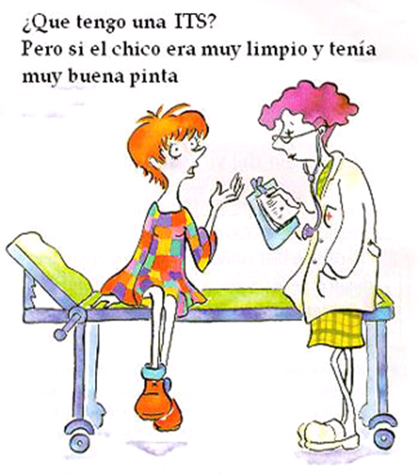
Infecciones de transmisión sexual
Por lo general, las personas pueden vivir con una infección por varios años sin saberlo por ello se llaman ITS en lugar de ETS (enfermedades).

Slide 67
Los síntomas más comunes de las ITS son:
Infecciones de transmisión sexual
Cambios en el flujo vaginal y uretral (color y olor).
Comezón en los genitales.
Dolor al orinar.
Dolor durante las relaciones sexuales.
Úlceras genitales y/o anales.
Inflamación dolorosa en la ingle y el escroto.
Dolor en el bajo vientre, otras.

Slide 68
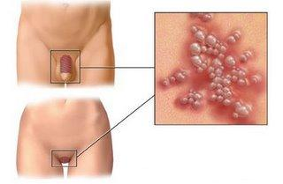
Las ITS más frecuentes (curables)
CLAMIDIA
Es una infección bacteriana.
Infección de transmisión sexual común que puede ser asintomática.
Síntomas:
por lo general no se presentan síntomas pero algunas personas presentan flujo (distinto al habitual) en pene o la vagina, frecuente dolor, sensibilidad ardiente al orinar, coito doloroso para la mujer, sangradura entre las reglas o después del coito, dolor abdominal, náusea o fiebre, inflamación del recto, hinchazón o dolor en los testículos.

Slide 69
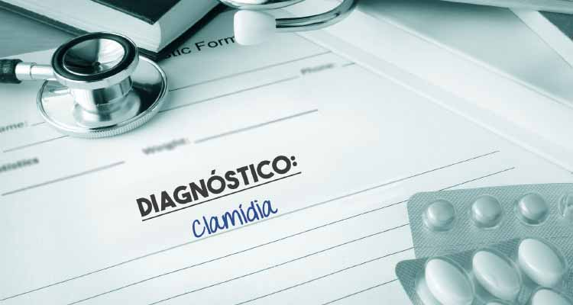
Las ITS más frecuentes (curables)
CLAMIDIA
¿Cómo se contagia?
De madre a hijo durante el embarazo, parto o lactancia.
Por sexo vaginal, anal u oral sin protección.
La recuperación suele durar varios días o semanas
El tratamiento consiste en antibióticos

Slide 70
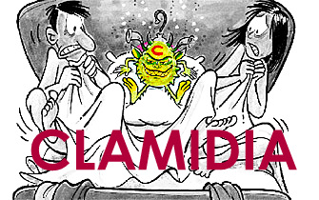
Las ITS más frecuentes (curables)
CLAMIDIA
En caso de no tratarse las complicaciones pueden ser:
Esterilidad en las mujeres.
En mujeres embarazadas pueden sufrir aborto espontáneo o tener bebé prematuro.
Si el bebé se infecta durante el parto, puede desarrollar problemas oculares o neumonía.

Slide 71
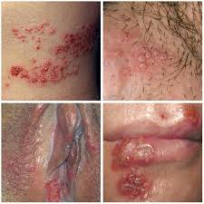
Las ITS más frecuentes (curables)
SÍFILIS
La sífilis es una infección de transmisión sexual causada por la bacteria Treponema pallidum. A menudo se le ha llamado “la gran imitadora” porque muchos de sus signos y síntomas no se distinguen fácilmente de otras enfermedades.
Generalmente comienza con una llaga indolora.

Slide 72
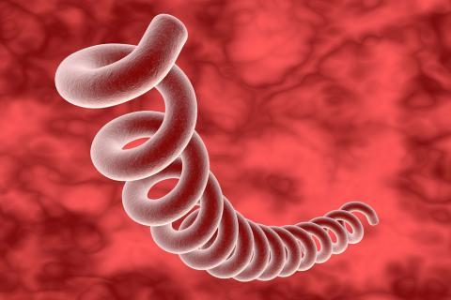
Las ITS más frecuentes (curables)
SÍFILIS
¿Cómo se contagia?
Por elementos en contacto con sangre (agujas sucias o sangre no analizada).
De madre a hijo durante el embarazo, parto o lactancia.
Por sexo vaginal, anal u oral sin protección.

Slide 73
Las ITS más frecuentes (curables)
SÍFILIS
La sífilis se desarrolla en etapas y los síntomas pueden variar en cada una de ellas:
Etapa primaria: el primer síntoma es una llaga en la parte del cuerpo que entró en contacto con la bacteria. Los síntomas no causan dolor aun, puede ocurrir el contagio.
Etapa secundaria: surge alrededor de tres a seis semanas después de que aparece la llaga. Aparecerá una erupción en todo el cuerpo. Otros síntomas posibles son: fiebre leve, inflamación de los ganglios linfáticos y pérdida del cabello.
Etapa latente: si no es diagnosticada ni tratada durante mucho tiempo, la sífilis entra en una etapa latente, en la que no hay síntomas notables y la persona infectada no puede contagiar a otras.
Etapa terciaria (tardía): esta etapa puede causar serios problemas como, por ejemplo, trastornos mentales, ceguera, anomalías cardíacas y trastornos neurológicos. En esta etapa, la persona infectada ya no puede transmitir la bacteria a otras personas.

Slide 74
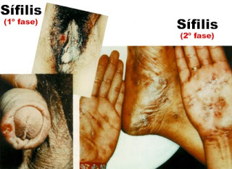
Las ITS más frecuentes (curables)
SÍFILIS
La recuperación suele durar varios meses.
La sífilis se trata con penicilina. Las parejas sexuales también deben recibir el tratamiento.

Slide 75
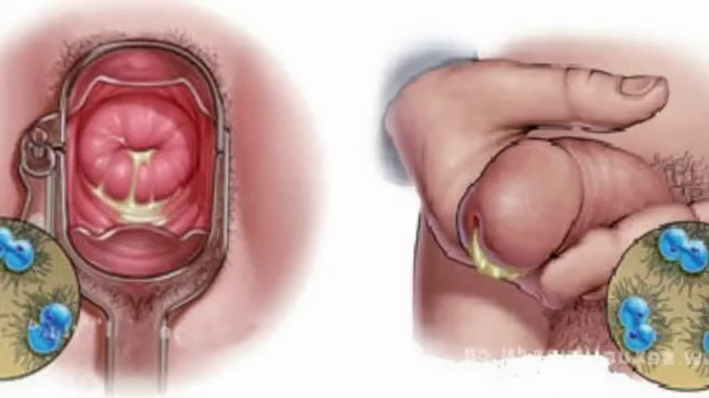
Las ITS más frecuentes (curables)
GONORREA
Infección bacteriana de transmisión sexual que, si no se trata, puede ser causa de infertilidad.
La causante es la bacteria Neisseria gonorrhoeae, que puede crecer y multiplicarse fácilmente en áreas húmedas y tibias del aparato reproductivo, incluidos el cuello uterino, el útero y las trompas de Falopio en la mujer, y en la uretra en la mujer y en el hombre.
La recuperación suele durar varios días o semanas.
Se puede tratar con antibióticos.

Slide 76
Las ITS más frecuentes (curables)
GONORREA
La enfermedad puede ser asintomática, pero se pueden sufrir los siguientes síntomas:
En la mujer:
Secreción vaginal inusual
Sangrado vaginal inusual
Dolor en la parte inferior del abdomen
La mujer infectada puede no tener síntomas o presentar ligeras molestias al orinar o flujo.
En el hombre:
Dolor al orinar
Secreción uretral purulenta
En el varón transcurren dos a tres días después del contacto sexual antes de que se presenten los síntomas (dolor al orinar, pues sale por la uretra).

Slide 77
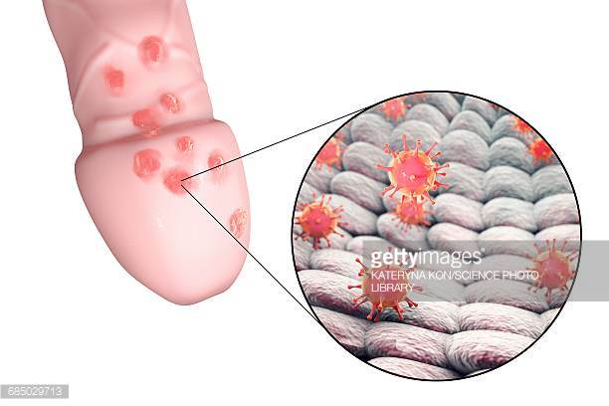
Las ITS más frecuentes (No curables)
HERPES GENITAL
Infección de transmisión sexual frecuente caracterizada por dolor y llagas en los genitales.
Es una de las enfermedades de transmisión sexual más comunes. Es una infección causada por dos virus diferentes pero estrechamente relacionados. Ambos son muy fáciles de contraer, tienen síntomas similares y pueden ocurrir en diferentes partes del cuerpo.
Se pueden usar medicamentos para controlar los brotes.
Normalmente se puede autodiagnosticar.
El tratamiento puede ayudar, pero la enfermedad no tiene cura

Slide 78
Las ITS más frecuentes (No curables)
HERPES GENITAL
¿Cómo se contagia?
De madre a hijo durante el embarazo, parto o lactancia.
Por sexo vaginal, anal u oral sin protección.
Síntomas:
Ampollas en la zona genital que produce comezón y se vuelven dolorosas.
Cuando la personas se contagian por primera vez: fiebre, fatiga, inflamación de las glándulas y dolores en el cuerpo.
El virus permanece en el cuerpo para siempre y puede causar brotes recurrentes de ampollas.

Slide 79
Las ITS más frecuentes (No curables)
HERPES GENITAL
Importante:
El VHS genital puede causar infecciones potencialmente mortales en los bebés.
Es importante que las mujeres eviten contraer el herpes durante el embarazo.
Una infección adquirida durante una etapa avanzada del embarazo conlleva un mayor riesgo de que el virus sea transmitido al bebé.

Slide 80
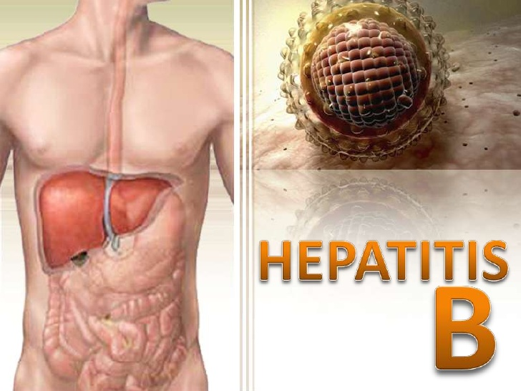
Las ITS más frecuentes (No curables)
HEPATITIS B
Infección grave del hígado causada por el virus de la hepatitis B que se puede prevenir fácilmente mediante una vacuna.
Síntomas:
Incluyen cansancio, perdida de apetito, fiebre, vómito y de vez en cuando, dolor de las articulaciones, urticaria o ronchas. La orina puede llegar a oscurecerse, la piel y la parte blanca de los ojos se torna amarilla. Algunos individuos pueden experimentar pocos o ningún síntoma.
Es trasmitido por el contacto directo con los fluidos corporales infectados, generalmente por agujas o el contacto sexual.

Slide 81
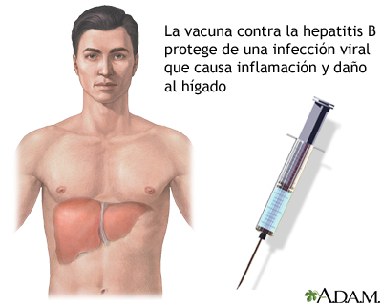
Las ITS más frecuentes (No curables)
HEPATITIS B
¿Cómo se contagia?
Por elementos en contacto con sangre (agujas sucias o sangre no analizada).
De madre a hijo durante el embarazo, parto o lactancia.
Por sexo vaginal, anal u oral sin protección.
El tratamiento depende del estado de gravedad del paciente.
La afección suele desaparecer por sí sola. Los casos crónicos requieren medicación y, posiblemente, un trasplante de hígado.

Slide 82
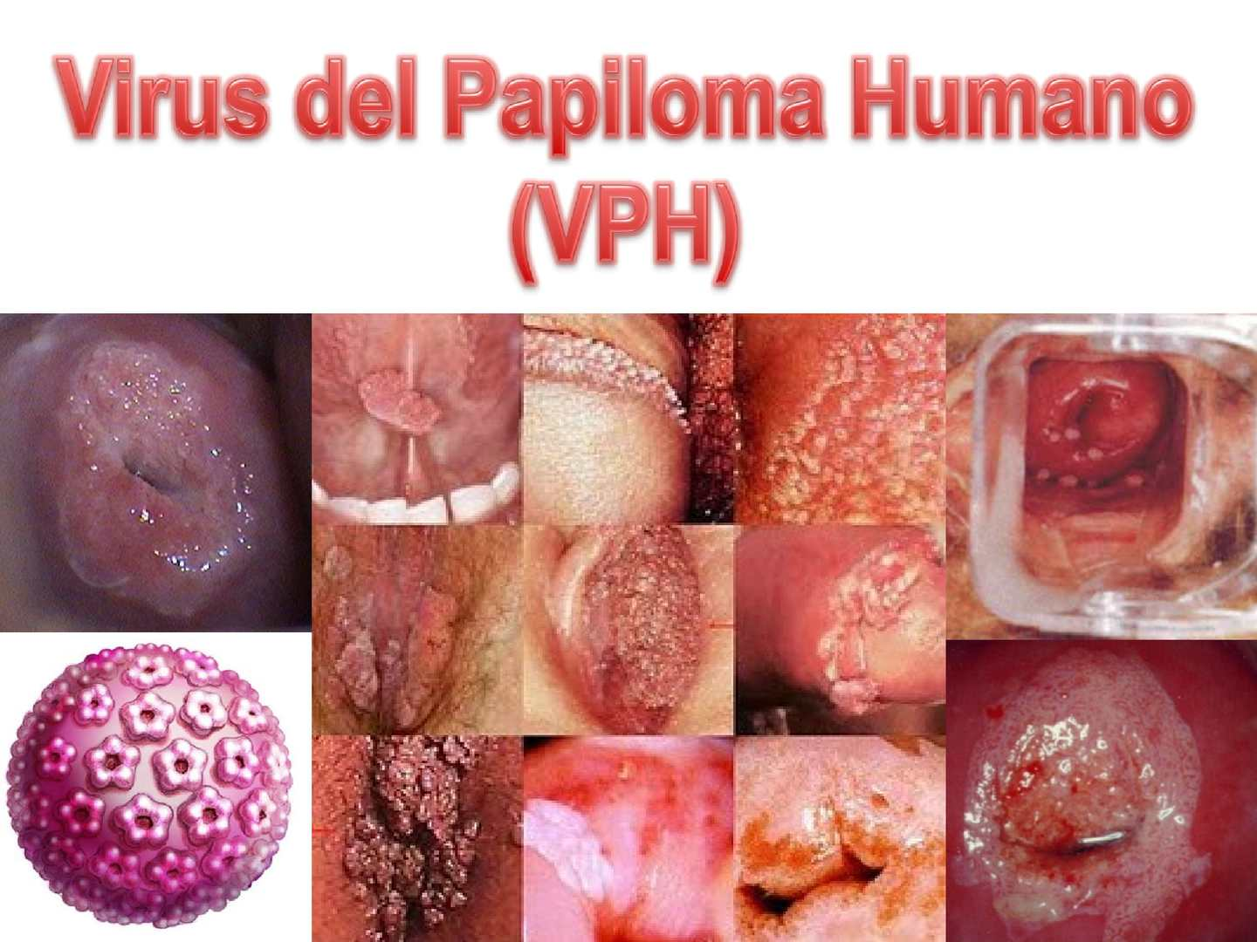
Las ITS más frecuentes (No curables)
Causada por el VPH (virus del papiloma humano). Se presenta en la piel de las zonas genitales en forma de verrugas. Las lesiones son apreciables a simple vista o se pueden diagnosticar por observación de tejidos con un microscopio.
Son irritaciones constantes en la entrada de la vagina con ardor y sensación de quemadura durante las relaciones sexuales.
Pueden variar en apariencia (verrugas planas no visibles o acuminadas sí visibles), en número y en tamaño, por lo que se necesita un especialista para su diagnóstico.
Pequeñas verrugas en el área ano-genital, cérvix, vagina, vulva, y escroto.

Slide 83
Las ITS más frecuentes (No curables)
VIRUS DEL PAPILOMA HUMANO (V.P.H)
¿Cómo se contagia?
  A través de relaciones sexuales.
  Genital – genital, manual – genital, oral–genital.
  La infección genital por VPH en vírgenes es rara, pero puede ser el resultado de contacto sexual sin penetración.
  El uso del preservativo puede ayudar a reducir el riesgo pero no protege por completo.

Slide 84

Las ITS más frecuentes (No curables)
VIRUS DEL PAPILOMA HUMANO (V.P.H)
Muchas de las personas con VPH no desarrollan síntomas, aunque igualmente pueden infectar a otras personas mediante el contacto sexual. Los síntomas incluyen verrugas en los genitales o la piel de los alrededores.
No hay cura para el virus, y las verrugas pueden desaparecer por sí solas. El tratamiento se enfoca en eliminar las verrugas. Para ambos sexos, se recomienda aplicar una vacuna que evita las cepas de VPH con más probabilidades de causar verrugas genitales y cáncer cervical.
Síntomas:

Slide 85
Las ITS más frecuentes (No curables)
Virus de Inmunodeficiencia Humana (V.I.H) y el
Síndrome de Inmunodeficiencia Adquirida (S.I.D.A)
V.I.H
S.I.D.A
Es un microorganismo que ataca al Sistema Inmune de las personas, debilitándolo y haciéndoles vulnerables ante una serie de infecciones, algunas de las cuáles pueden poner en peligro la vida.
El Síndrome de la Inmunodeficiencia Adquirida o sida es el estado de la infección por el VIH caracterizado por bajos niveles de defensas y la aparición de infecciones oportunistas.
Tener VIH no es tener SIDA

Slide 86
Las ITS más frecuentes (No curables)
V.I.H/S.I.D.A
Sistema Inmunitario
El Sistema Inmunitario (S.I.) es el conjunto de tejidos, células y moléculas responsables de la inmunidad (la protección del cuerpo frente a agentes extraños y perjudiciales), y su respuesta colectiva y coordinada frente a la entrada en el organismo de ciertas sustancias extrañas se denomina respuesta inmunitaria.
Para poder llevar a cabo esta respuesta inmunitaria nuestro cuerpo cuenta con las células del sistema inmunitario, entre las que destacan los linfocitos o glóbulos blancos.
Conceptos clave:
Seropositivo/a
Dentro del cuadro clínico del VIH se considera que una persona es seropositiva cuando está infectada por el VIH. La seropositividad se determina mediante la realización de un análisis de sangre que demuestra la presencia de anticuerpos específicos contra el VIH en un organismo infectado.

Slide 87
Las ITS más frecuentes (No curables)
V.I.H/S.I.D.A
Conceptos clave:
Linfocitos CD4:
Los linfocitos CD4 son un tipo de células que forman parte del SI y que se encargan de la fabricación de anticuerpos para combatir las infecciones. Son la diana preferente del VIH. Al destruirlos el VIH acaba con la capacidad defensiva del cuerpo.
Infecciones oportunistas:
Las infecciones oportunistas son infecciones producidas por otros agentes que aparecen cuando las defensas inmunitarias de una persona infectada por el VIH son insuficientes. Se trata de infecciones que un sistema inmunitario sano podría combatir pero contra las cuales un organismo infectado es incapaz de protegerse.

Slide 88
Las ITS más frecuentes (No curables)
V.I.H/S.I.D.A
Formas de Transmisión del VIH:
El virus se puede transmitir mediante el contacto con la sangre, el semen o los fluidos vaginales infectados.
Teniendo relaciones sexuales con una persona infectada con el VIH sin usar condón.
Por medio de transfusiones de sangre.
Transmisión perinatal de una madre que esté infectada con el VIH a su bebé durante el embarazo, el parto o la lactancia.
Mediante una inyección con una aguja contaminada con sangre infectada (drogas intravenosas, medicamentos o tatuajes).

Slide 89
Las ITS más frecuentes (No curables)
V.I.H/S.I.D.A
El VIH NO se transmite por:
Contacto casual (besos, caricias, abrazos, dar la mano, etc.).
Picaduras de zancudos y otros insectos.
Compartir baños, teléfonos, piscinas.
Compartir platos, vasos y cubiertos.
Contacto con lágrimas, sudor o saliva de una persona infectada con VIH.
Estornudos o tos.
Relaciones sexuales PROTEGIDAS con condón.

Slide 90
Las ITS más frecuentes (No curables)
V.I.H/S.I.D.A
Síntomas y tratamiento:
Al cabo de pocas semanas de la infección con el VIH, pueden aparecer síntomas como fiebre, dolor de garganta y fatiga. Luego, la enfermedad suele ser asintomática hasta que se convierte en SIDA. Los síntomas incluyen pérdida de peso, fiebre o sudores nocturnos, infecciones recurrentes y fatiga.
No existe una cura para el SIDA, pero la observancia estricta de la terapia antirretroviral puede disminuir significativamente el progreso de la enfermedad y evitar infecciones y complicaciones secundarias.

Slide 91

Relaciones sexuales seguras y de riesgo
Practicas sin riesgo
Abrazos y caricias
Besos secos
Masajes y frotarse el cuerpo mutuamente
Masturbación mutua (sin penetración)
Exhibicionismo y fantasías sexuales
Practicas de bajo riesgo
Besos profundos
Penetración vaginal o anal usando CONDON femenino o masculino
Sexo oral con condón femenino o masculino
Practicas de alto riesgo
Penetración vaginal o anal sin condón
Sexo oral sin protección
Semen u orina en la boca
Compartir juguetes sexuales
Juegos que generen lesiones

Slide 92
Actividad:
Cacería de firmas

Slide 93
Actividad:
Lluvia de ideas:
¡Dime un derecho sexual y reproductivo!

Slide 94
Tema a tratar
DERECHOS SEXUALES Y REPRODUCTIVOS

Slide 95

DERECHOS SEXUALES Y REPRODUCTIVOS
¿Qué es un derecho?
Conjunto de principios y reglas a las que están sometidas las relaciones humanas.
Un derecho nos da la posibilidad de exigir todo aquello que la ley o la autoridad establece a nuestro favor.

Slide 96

DERECHOS SEXUALES Y REPRODUCTIVOS
Derechos sexuales:
Hace referencia al derecho humano reconocido a expresar la propia sexualidad sin discriminación por motivos de orientación sexual. El derecho a la sexualidad reconoce el derecho la libertad de orientación sexual de las personas y su diversidad.

Slide 97
DERECHOS SEXUALES Y REPRODUCTIVOS
La Federación Internacional de Planificación Familiar (IPPF) afirma que los derechos sexuales son derechos humanos.
Los derechos sexuales están constituidos por una serie de beneficios relativos a la sexualidad que emanan de los derechos a la libertad, igualdad, privacidad, autonomía, integridad y dignidad de todas las personas.

Slide 98
DERECHOS SEXUALES Y REPRODUCTIVOS
Los diez derechos sexuales según la IPPF son:
Artículo 1. Derecho a la igualdad, a una protección legal igualitaria y a vivir libres de toda forma de discriminación basada en el sexo, la sexualidad o el género.
Artículo 2. El derecho de todas las personas a la participación, sin importar su sexo, sexualidad o género.

Slide 99
DERECHOS SEXUALES Y REPRODUCTIVOS
Artículo 3. Los derechos a la vida, libertad, seguridad de la persona e integridad corporal.
Artículo 4. Derecho a la privacidad.
Artículo 5. Derecho a la autonomía personal y al reconocimiento ante la ley.

Slide 100
DERECHOS SEXUALES Y REPRODUCTIVOS
Artículo 6. Derecho a la libertad de pensamiento, opinión y expresión; derecho a la asociación.
Artículo 7. Derecho a la salud y a los beneficios del avance científico.
Artículo 8. Derecho a la educación e información.

Slide 101
DERECHOS SEXUALES Y REPRODUCTIVOS
Artículo 9. Derecho a elegir si casarse o no y a formar y planificar una familia, así como a decidir si tener o no hijos y cómo y cuándo tenerlos.
Artículo 10. Derecho a la rendición de cuentas y reparación de daño.

Slide 102
DERECHOS SEXUALES Y REPRODUCTIVOS
Es importante:
CONOCERLOS
EJERCERLOS
EXIGIRLOS

Slide 103
DERECHOS SEXUALES Y REPRODUCTIVOS
¿Donde Acudir si se Violentan mis derechos?
PLAFAM
Provea (Programa Venezolano de Educación- Acción en Derechos Humanos)
Amnistía Internacional Venezuela
Defensoría del Pueblo
Observatorio de Mujeres

Slide 104
Actividad:
¡Compartiendo desde mi experiencia!

Slide 105
Actividad:
Lo que me llevo de la sesión de hoy

Slide 106
Actividad:
¡¡La evaluación!!

Slide 107
Actividad:
Respondiendo el Cuestionario Final

Slide 108





¡¡Muchas gracias!!

